Slide 1

SAĞLAM ÇOCUK TAKİBİ
Arş. Gör. Dr. CEREN BEKAR
KTÜ Aile Hekimliği ABD
18.02.2025

Slide 2
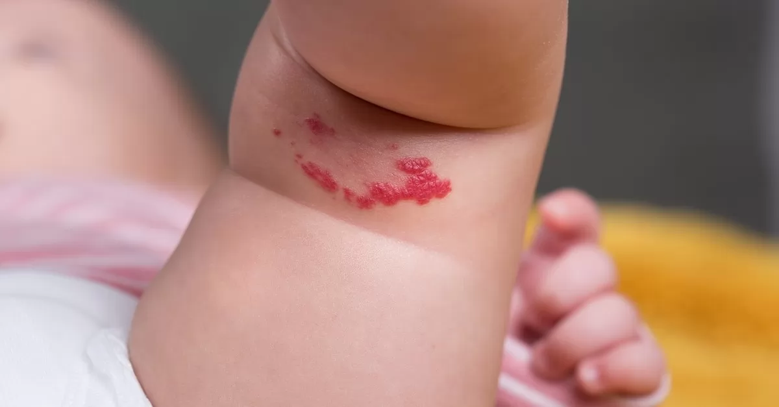

Slide 3
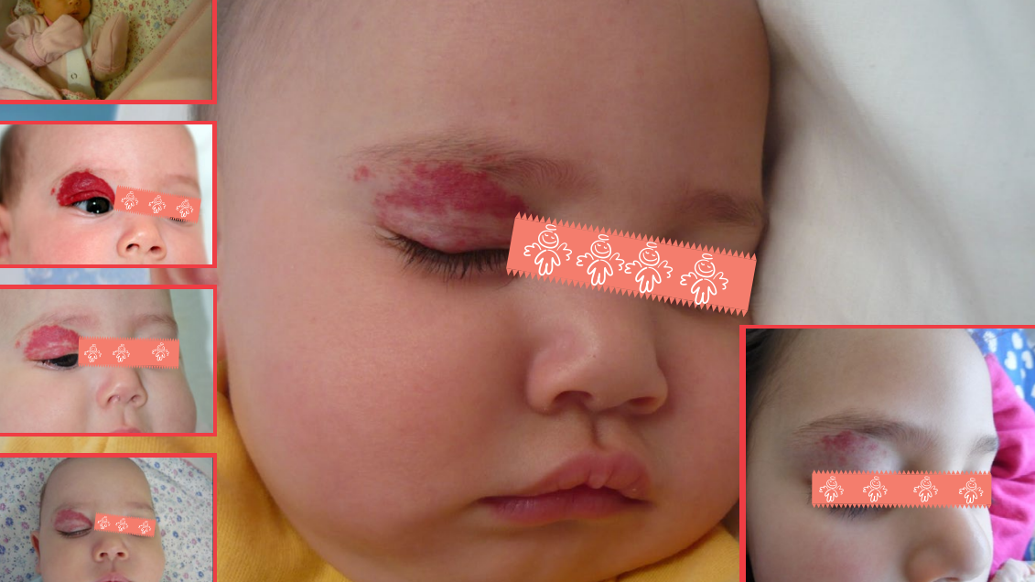
KAPİLLER HEMANJİOM

Slide 4

AMAÇ
Bu seminerin sonunda bebek, çocuk, ergen izlemleri hakkında bilgi sahibi olunması ve öneminin kavranması amaçlanmıştır.

Slide 5
HEDEFLER
• İzlem yapılması gerekli grupları sayabilmek
1
• İzlemin ve protokllerin önemini açıklayabilmek
2
• İzlemin ilkelerini sayabilmek
3
• Bebek, çocuk ve ergenlerde tanımlanan izlem zamanlarını ve aralıklarını açıklayabilmek
4
• Protokollerin içeriği ve kullanım yöntemini açıklayabilmek
5
Her izlemde yapılması gerekenleri sıralayabilmek
6

Slide 6

SAĞLIKLI ÇOCUK İZLEMİ NEDİR?
Çocuk sağlığı izlemi;
• Tüm çocuklara verilmesi gereken,
• Çocuğun fiziksel, ruhsal ve sosyal yönden tam bir iyilik hali içinde olup olmadığının değerlendirilmesidir
• Bu izlem;
• Hekim, aile, hekim dışı sağlık personeli işbirliği içinde yürütülmeli
• Çocuk, içinde bulunduğu fiziksel ve sosyal çevre ile birlikte değerlendirilmelidir

Slide 7
İZLEMİN İLKELERİ
1.Hastalıkların önlenmesi
• Büyüme-gelişmenin izlenmesi
• Yaşa uygun beslenmenin sağlanması
• Aşılama
• Sağlık eğitimi
2. Hastalıkların erken tanı ve tedavisi
• Öykü • Fizik muayene
• Taramalar
3. Çocuğun sağlıklı yetişmesi konusunda aileye destek
• Sağlık eğitimi
• Çocuk yetiştirilmesi konusunda danışmanlık
• Aile planlaması konusunda danışmanlık 4. Bakımın sürekli olmasının sağlanması

Slide 8
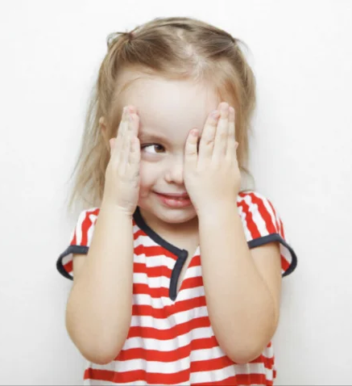
SAĞLAM ÇOCUK İZLEM SIKLIĞI
Yeni doğmuş bebeğin değerlendirilmesi
Doğumdan sonraki ilk hafta içinde yenidoğanın değerlendirilmesi
15. - 41. gün ve 2. ay izlemleri
3.– 4. ay izlemleri
6., 9. ve 12. ay izlemleri
13 -36 ay arası çocuk izlemleri
4- 6 yaş arası çocuk izlemleri
7-9 yaş arası çocuk izlemleri
10-21 yaş arası ergen/genç izlemleri

Slide 9
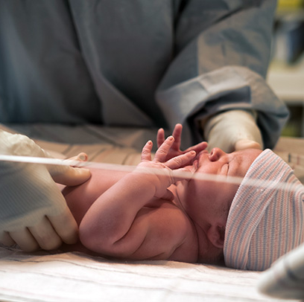
Yenidoğmuş bebeğin değerlendirilmesi
1. ve 5. dakikada Apgar değerlendirmesi
Bebek stabilize olduktan sonra
Bebeğin göbek ve göz bakımı
1 mg IM K vitamini
Bebeğin baş çevresi, tartı, boy ölçümü
Bebekte doğuştan anomali kontrolü
Solunum, cilt, hareket ve tonus değerlendirmesi
Yenidoğan refleksleri
Bebeğin hipoglisemi, sepsis ve sarılık açısından değerlendirilmesi
Bebek soğuk ya da sıcak hissediliyorsa vücut ısısını ölç, bebeği giydir
En kısa sürede anne sütü alması için anneyle tensel temasını ve emzirilmesini sağlanmalı
Notes:
Solunumu deŒerlendirin; takipne, düzensiz solunum, apne, inleme, burun kanadŦ solunumu ve çekilme olup olmadŦŒŦna bakŦn
Cildi gözden geçirin; sarŦlŦk, solukluk, morluk, ƔiƔlik, ödem ve döküntü açŦsŦndan deŒerlendirin
Hareketlerini ve tonusunu deŒerlendirin; normal ve simetrik mi bakŦn

Slide 10
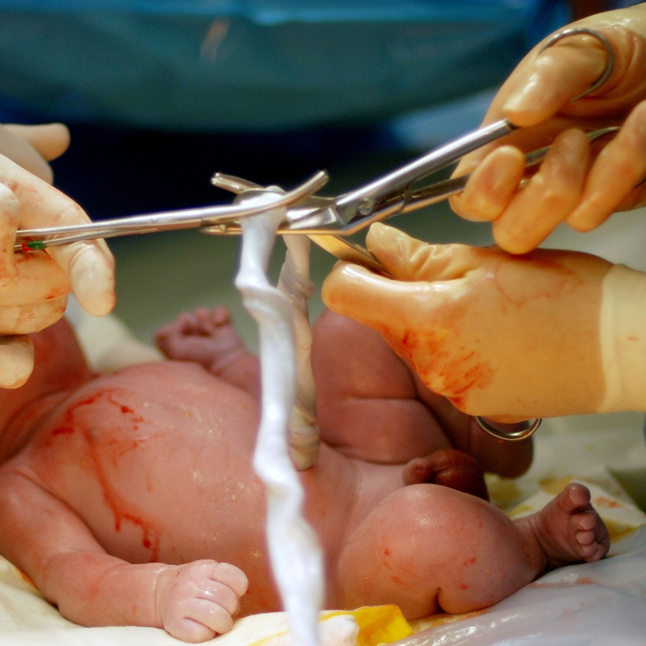
Bebeğin göbek bakımı
Klemplerken, 4-5 cm kalacak şekilde, tek kullanımlık steril plastik klemp
Bir ven iki arter bulunmalı
Göbek kordonunun kesik ucunu povidon iodinle temizleyerek, steril gazlı bezle kapatın
Bebek bezi göbek bağının üzerine gelmeden bağlanmalı
7 - 14 günde düşer, bu sürede silinerek temizlenmeli
Bebeğin göz bakımı
Göz çevresi ve kapaklar steril distile su veya SF ile ıslatılmış pamuk veya steril gazlı bez ile dıştan içe
Göz kapakları hafifçe açılarak konjonktivaya eritromisin %0,5 göz pomadı veya %2,5 luk povidone iodine veya azitromycin göz damlası kullanılabilir.

Slide 11
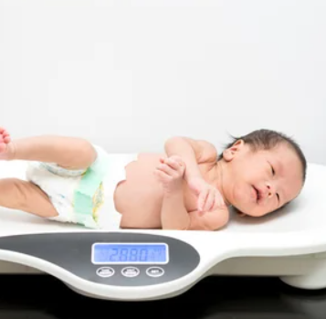
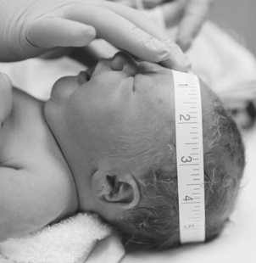
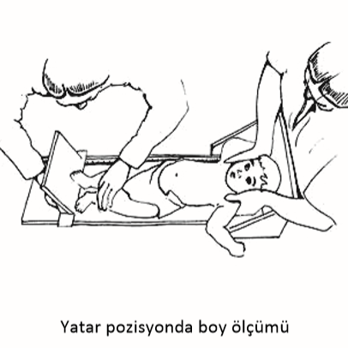

BAŞ ÇEVRESİ, TARTI, BOY ÖLÇÜMÜ;
Notes:
oksipital kemiŒin en çŦkŦntŦlŦ noktasŦndan, kulaklar ve kaƔlarŦn üzerinden geçecek Ɣekilde esnemeyen dar bir mezür ile yapŦlŦr.
7ki yaƔŦn altŦndaki çocuklarda ölçüm “baƔ-ayak tahtasŦ” ile yatar pozisyonda yapŦlŦr. Bu düzeneŒin baƔ parçasŦ sabit, ayak tahtasŦ hareketlidir. HastanŦn baƔŦ (verteks) “baƔ tahtasŦ”na sŦkŦca deŒecek Ɣekilde yerleƔtirilir

Slide 12
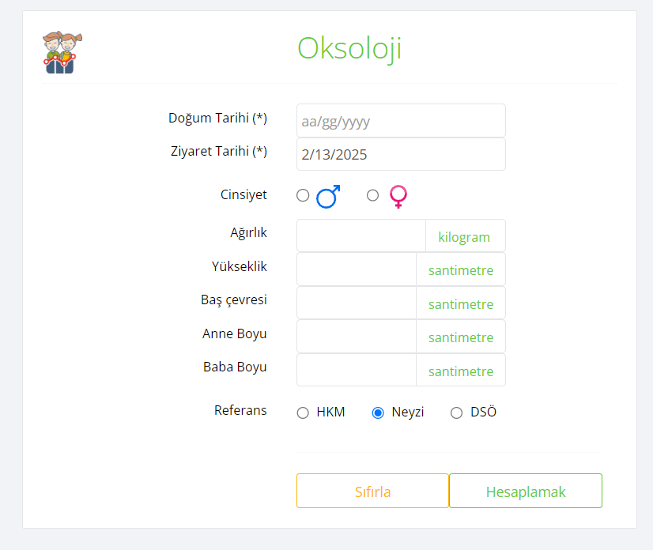
CHİLD METRİCS

Slide 13
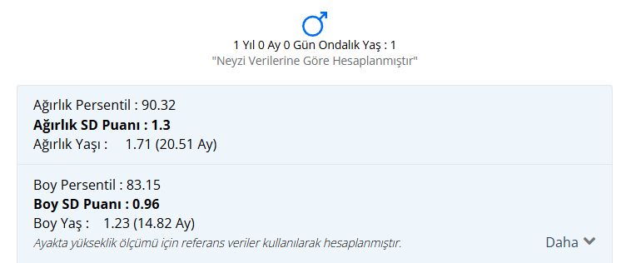

Slide 14
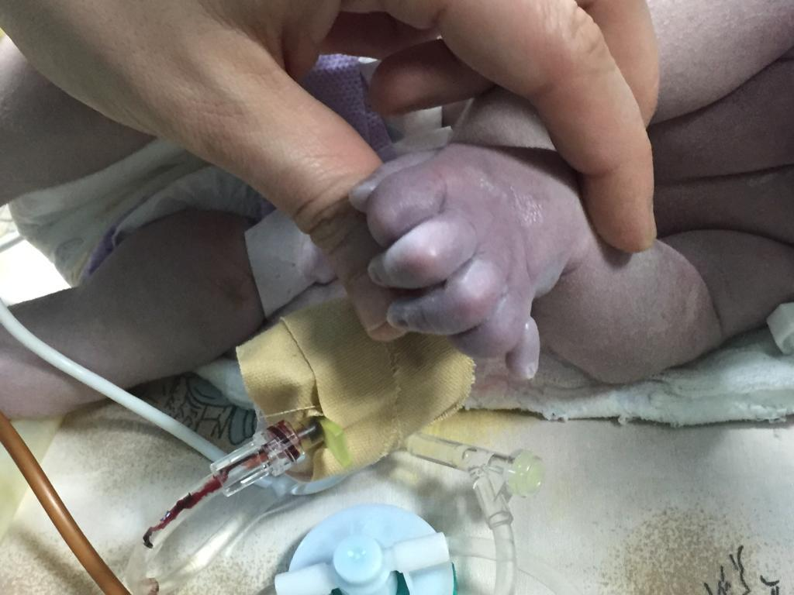
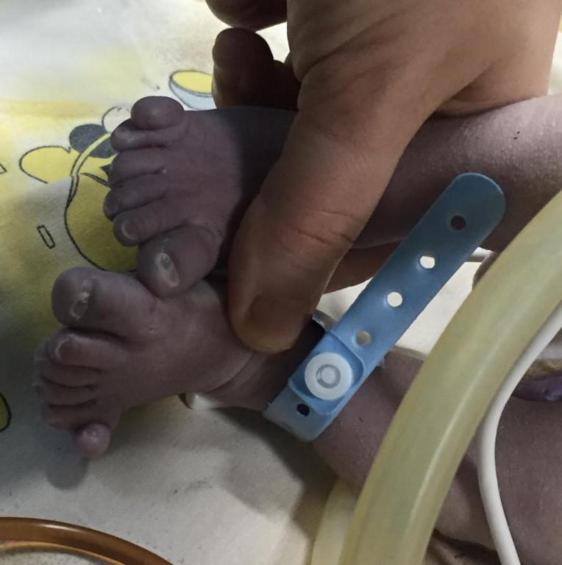
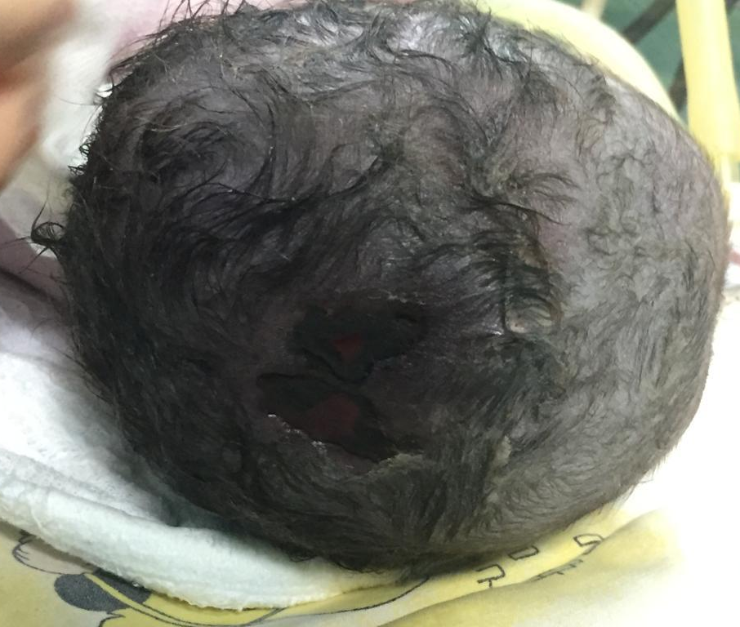
Doğuştan anomali kontrolü;
Kalçalarda şişlik ve morarma
Kafada şişlik-tek veya çift taraflı kabarıklık
Asimetrik kol hareketleri, hareketsiz kol
Yarık damak-yarık dudak
Pes ekinovarus
Kafa, karın veya sırtta açık/ciltle örtülü olmayan doku
Ek anomali/ ağır malformasyon
Notes:
*Kaput suksedenum ve sefal hematom gibi doğum travmaları genellikle kendiliğinden düzelse de özellikle büyük sefal hematomla karışabilecek subgaleal kanamalarda sessiz bir klinik seyirle şoka kadar gidebilen kan kayıpları olabilir, zor doğumun bu bulguları özellikle sürrenal bezde olmak üzere iç organ kanamaları ile de birlikte olabilir ve aşırı ekimoz varlığında hızla hiperbilirubinemi gelişebilir, bu nedenle bebeği yakın izlemek gerekir.

Slide 15
Solunum, cilt, hareket ve tonus değerlendirmesi;
Solunum → takipne, düzensiz solunum, apne, inleme, burun kanadı solunumu ve çekilme olup olmadığı
Cilt → sarılık, solukluk, morluk, şişlik, ödem ve döküntü
Hareketler ve tonus → normal ve simetrik

Slide 16
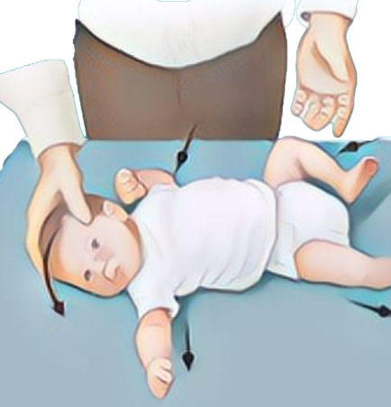
Yenidoğan Refleksleri;
1. Moro refleksi (Sıçrama); 28. gebelik haftasında belirmeye başlar ve 32. haftada yanıt normal yenidoğan gibidir. Genellikle 3 ayda kaybolur. Pozitiflik 6 aya kadar sürebilir.
2. Emme-Arama refleksi; 32-34. gebelik haftalarında başlar, uyanık durumda 4. aya, uykuda 7. aya kadar devam eder.
3. Yakalama refleksi; 28. gebelik haftasında yakalama başlar, 36. haftadan büyük bebekler muayene eden kişinin elini sıkıca kavrar ve gövdesini öne doğru kaldırabilir. İstemli yakalamanın başlaması ile 2. ayda elde yakalama refleksi kaybolurken ayakta 10. aya kadar devam edebilir.
4. Tonik Boyun refleksi; Doğuştan 3-4 hafta sonra daha belirgin olur. Bu pozisyonun uzun sürmesi, tek taraflı olarak alınması ve 5-6 aydan sonra izlenmesi patolojiktir.
5. Basma ve Otomatik Yürüme refleksi; 6-7. ayda kaybolur.

Slide 17
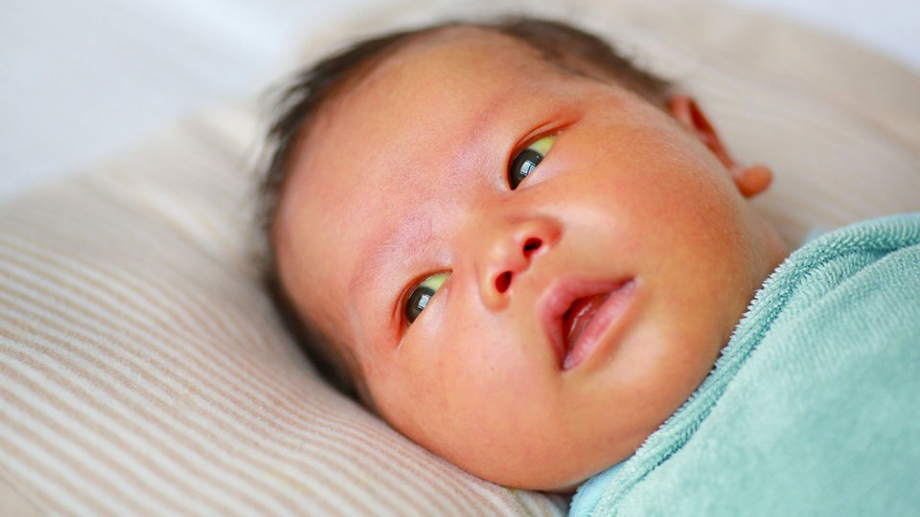
Bebeğin Sarılık Açısından Değerlendirilmesi
Risk faktörleri;
Pozitif direkt Coombs testi, kan grup uyuşmazlığı, hemolitik hastalık, (herediter sferositoz, G6PD eksikliği),
Önceki kardeşlerde sarılık öyküsü
Sefal hematom veya belirgin ekimoz
Anne sütü ile beslenme [emzirme iyi değil, kilo kaybı fazla (>%8-10)]

Slide 18
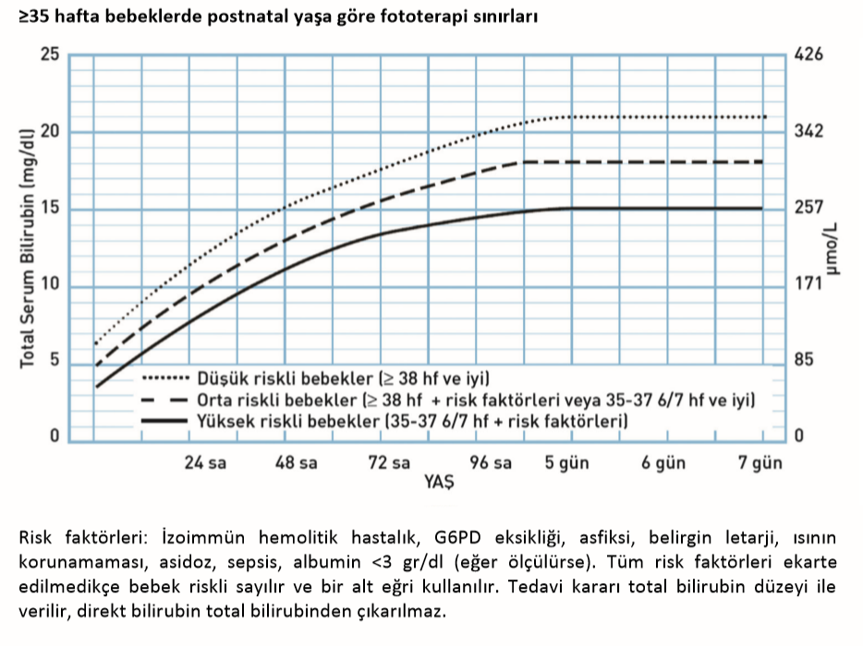
Bebeğin sarılık açısından değerlendirilmesi
Notes:
Yenidoğanların hemen hepsinde hayatın ilk haftasında total bilirubin düzeyinin yükselmesi ve bunların üçte ikisinde de klinik olarak sarılık görülmesi nedeniyle bu geçici hiperbilirubinemiye “fizyolojik sarılık” denmektedir. Hatta son çalışmalarda miad ve miada yakın doğan bebeklerin %80’inde TSB düzeyinin 5 mg/dL üzerinde olduğu saptanmıştır; bu insan gözünün yenidoğanda konjuge olmayan hiperbilirubinemiyi tanıyabildiği düzeydir.
Sağlıklı miadında doğan bir yenidoğanda TSB düzeyi, saat olarak yaşa göre bilirubinin persentil dağılımını gösteren nomogramda değerlendirilerek risk bölgesi belirlenmeli, tedavi gerektirip gerekmediği saptanmalı; ancak bundan sonra “fizyolojik” olabileceği düşünülmelidir.

Slide 19
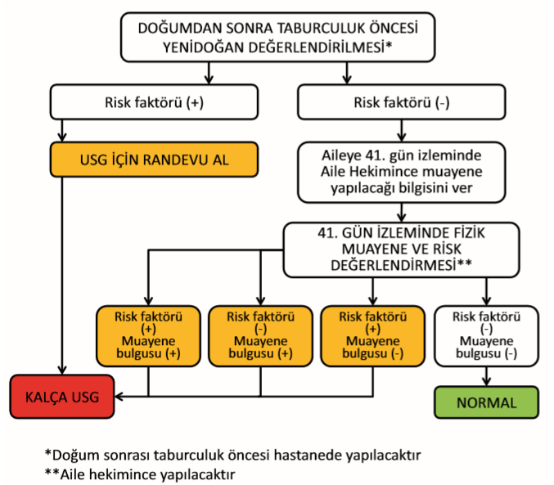
GKD

Slide 20

Taburculuk öncesi
Doğum şekline göre anne ve bebek; normal vajinal doğumdan sonra 24 saat ve sezaryen doğumdan sonra 48 saat hastanede kalmalı
Bebeğin klinik gidiş ve fizik muayenesinde yeniden hastaneye yatışı gerektirecek anormallik olmamalı
Bebeğin vital bulguları normal sınırlarda ve 12 saattir stabil olmalı (solunum hızı için 30- 60/dk, kalp hızı için 100-160/dk ve aksiller vücut ısısı 36,5-37,4 )
Bebeğin düzenli olarak idrar yapışı ve en az bir mekonyum çıkışının olduğu gözlenmiş olmalı
Bebeğin emme-yutma ve nefes alma koordinasyonunu sağlayabildiğinin görüldüğü en az 2 ardışık başarılı emzirme yapılmış olmalı

Slide 21

5. Annenin risk faktörlerine göre sepsis için yeterince değerlendirilmiş olmalı
6. Yenidoğan Tarama Programı (NTP) için kanı alınmış olmalı
7. Hepatit B aşısı yapılmış olmalı
8. Bebeğin sarılık taraması yapılmış olmalı
9. İşitme taraması yapılmış ya da planlanmış olmalı
10. Bebeğin görmesi değerlendirilmiş olmalı
11. Saturasyon değerlendirilmiş olmalı
12. GKD

Slide 22

Doğumdan sonraki ilk hafta içinde yenidoğanın değerlendirilmesi
Bebeğin bilgilerini, annenin gebelik öyküsünü sorgulanmalı
Emzirmeyi sorgulanmalı
Hepatit B aşısı sorgulanmalı
Yenidoğan taraması için topuk kanını sorgulanmalı
Yenidoğan işitme taramasını sorgulanmalı

Slide 23

Ulusal Yenidoğan Tarama Programı
Fenilketonüri
Konjenital Hipotiroidi
Biyotinidaz eksikliği
Konjenital Adrenal Hiperplazi
Spinal Müskuler Atrofi
Kistik fibroz

Slide 24
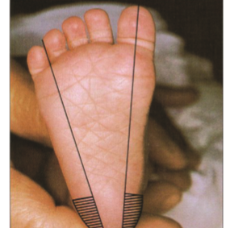
Tarama iki aşamada yapılmakta;
Doğan her bebekten doğumu takiben oral beslenmenin ardından 48 saat içinde ilk kan örneği alınmalı: FKU, BE ve SMA çalışılmakta
İlk hafta içinde aile hekimliği birimi ya da göçmen sağlığı merkezinde ikinci kan örneği alınmalı: KHT, KAH, KF çalışılmakta ve FKU için tekrar analiz yapılmakta

Slide 25
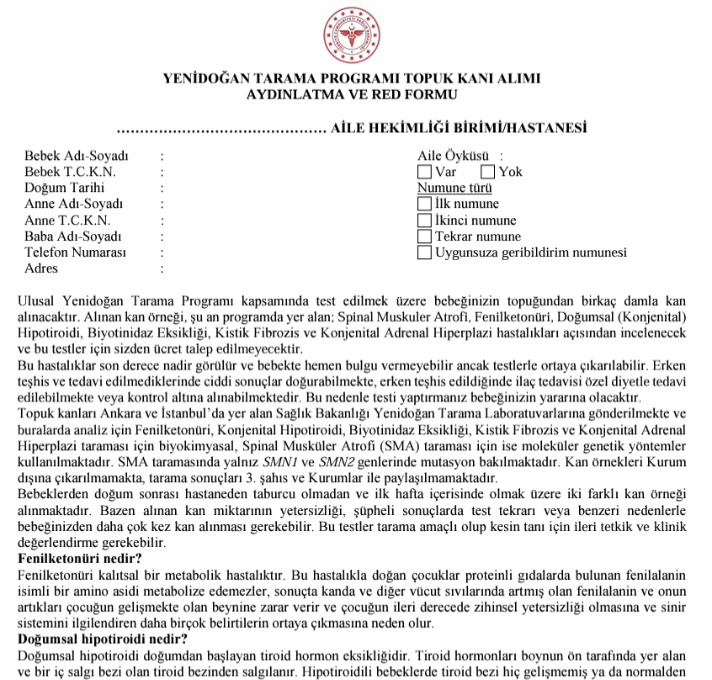

Slide 26
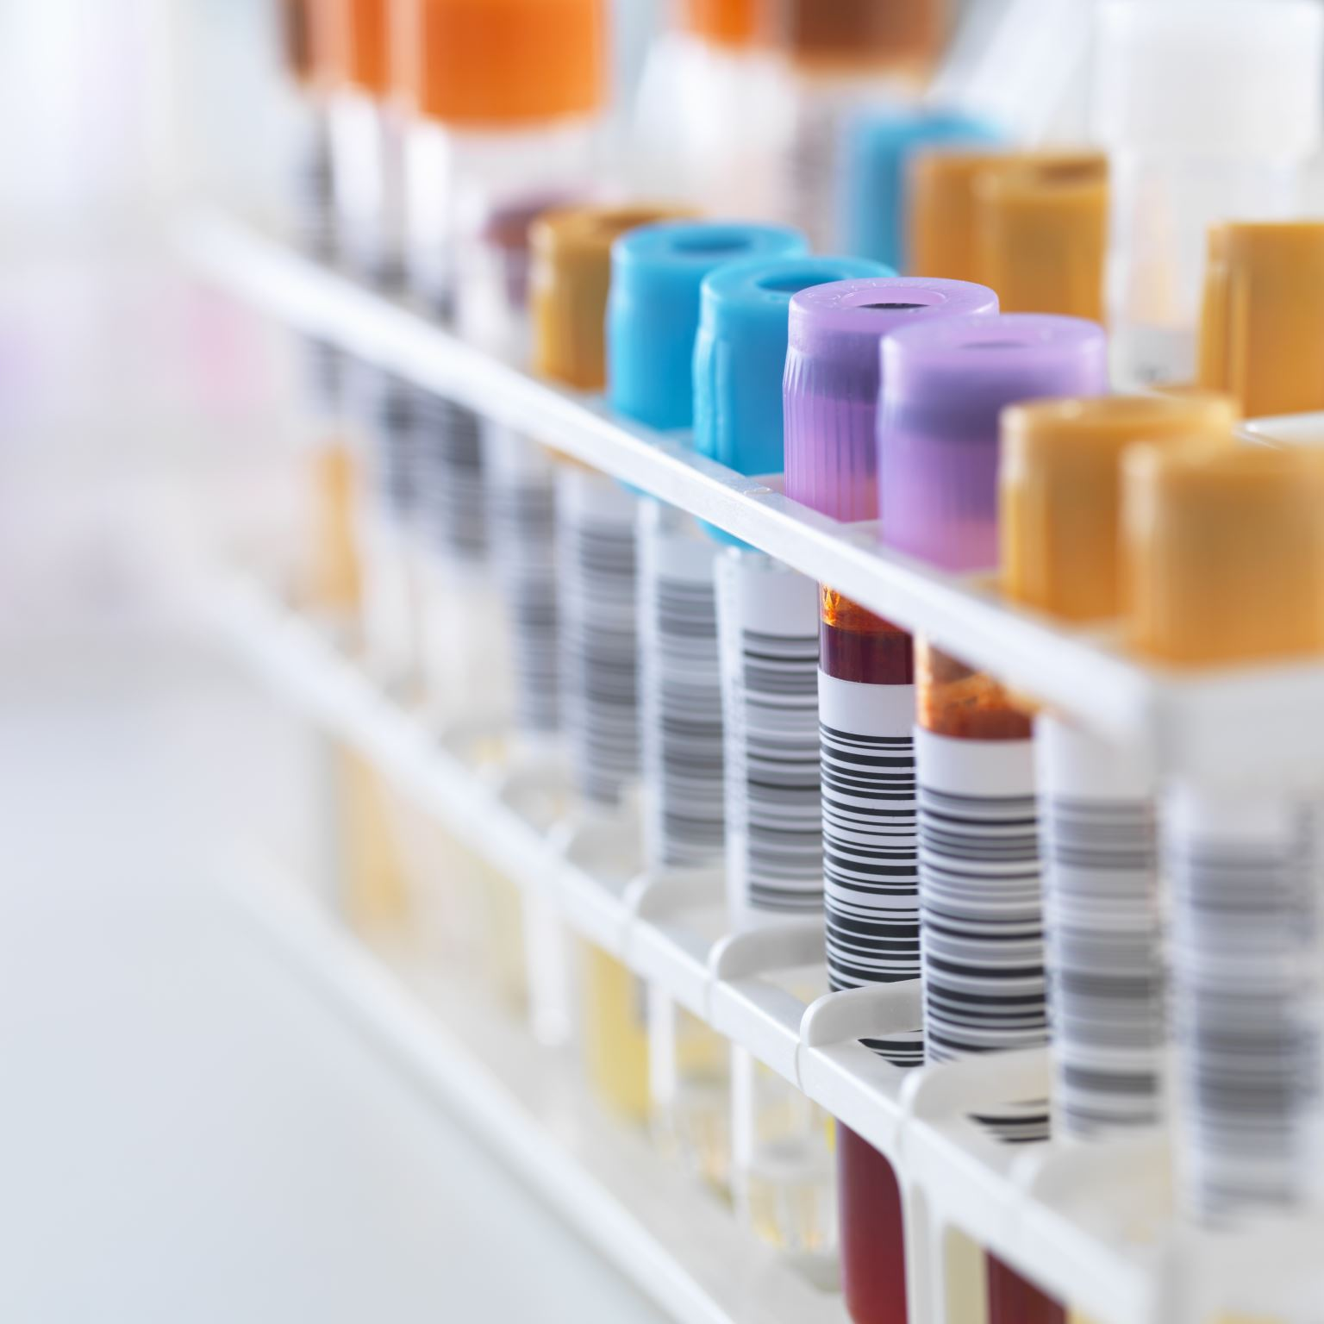
Şüpheli bulunan bebeklerde sistemde
Konjenital Hipotiroidi için “Serumda T4-TSH Ölçtürünüz”,
Fenilketonüri ve Biyotinidaz Enzim Eksikliği için “Pediatrik Beslenme ve Metabolizma Kliniğine Sevk Ediniz”,
Kistik Fibrozis için “Ter Testi Merkezine Yönlendiriniz”
Konjenital Adrenal Hiperplazi için “Çocuk Endokrinoloji kliniğine yönlendiriniz”
Spinal Müsküler Atrafi için ise “SMA İçin İlgili Kliniğe Sevk Ediniz” uyarısı çıkmaktadır.
Sonucu şüpheli çıkan bebeklere İSM birinci basamak sağlık çalışanları aracılığı ile ulaşmakta, normal olan bebeklere geri bildirim yapılmamaktadır.

Slide 27
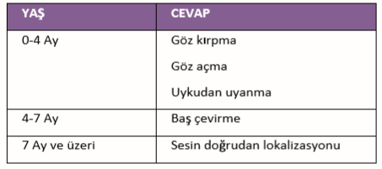
İşitme Taraması

Slide 28
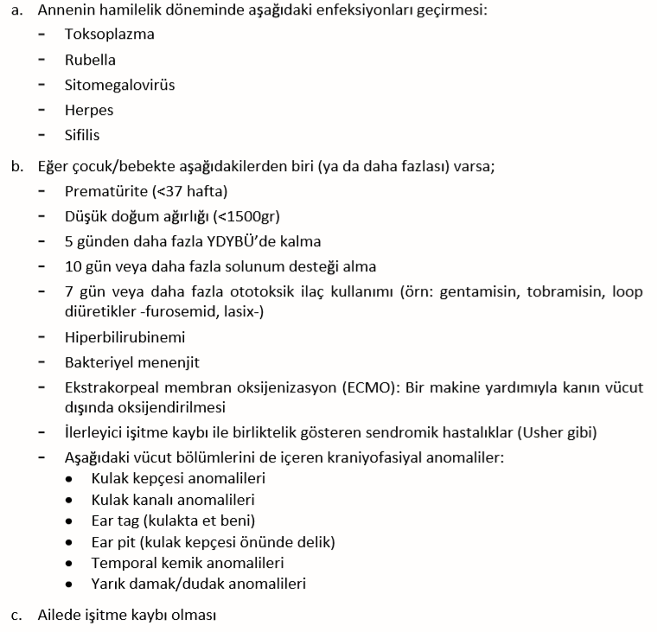
İŞİTMEYLE ALAKALI RİSK FAKTÖRLERİ

Slide 29
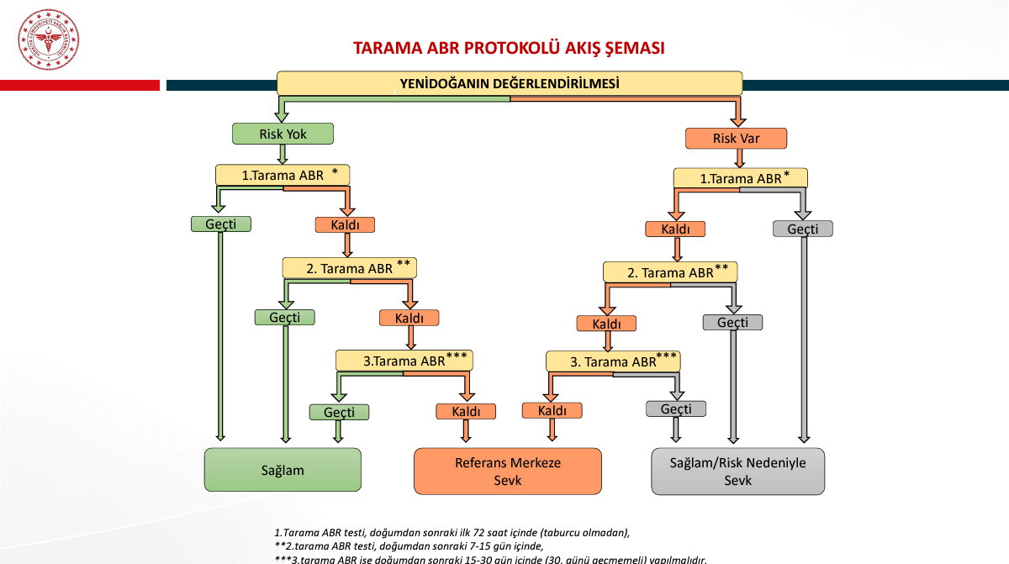

Slide 30
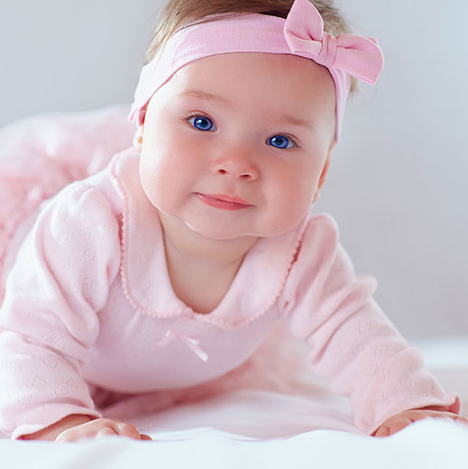
Bebeğe tam bir sistemik muayene
Baş çevresi, boy ölçümü, persentil eğrisindeki durumu
Bebeğin genel görünümüne bakın
Doğuştan bir anomali
Solunum ve kardiyak muayene, nabızlar
Reflekslerin kontrolü
İşitme ve görme değerlendirmesi
Üreme organları

Slide 31
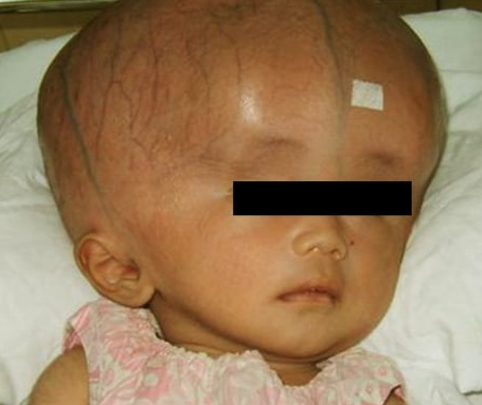
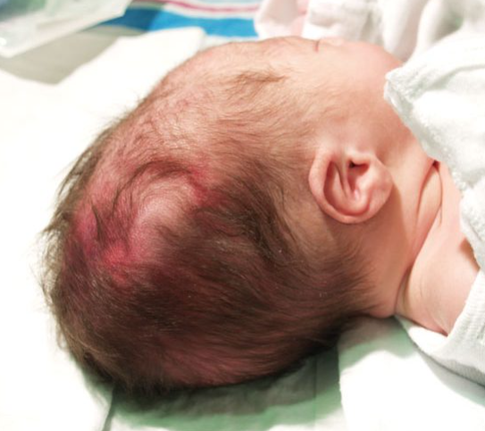
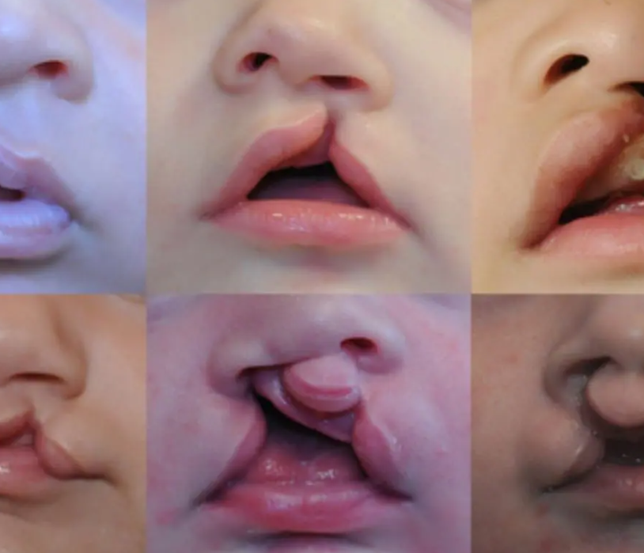
Doğumsal anomaliler
Hidrosefali
Kaput suksadenum/ Sefal Hematom
Yarık damak dudak
Notes:
Kaput suksedenum ve sefal hematom gibi doğum travmaları genellikle kendiliğinden düzelse de özellikle büyük sefal hematomla karışabilecek subgaleal kanamalarda sessiz bir klinik seyirle şoka kadar gidebilen kan kayıpları olabilir, zor doğumun bu bulguları özellikle sürrenal bezde olmak üzere iç organ kanamaları ile de birlikte olabilir ve aşırı ekimoz varlığında hızla hiperbilirubinemi gelişebilir, bu nedenle bebeği yakın izlemek gerekir
Nistatin orak solüsyon 4-6 kez; anne nistatinli krem

Slide 32
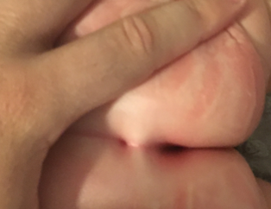
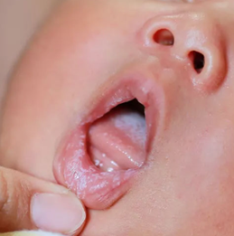
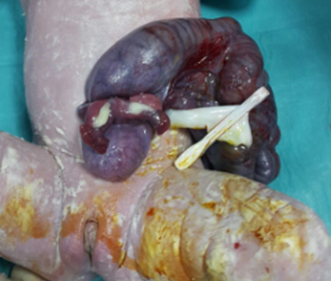
Pamukçuk
Omfalosel / gastşizis
Sakral dimple/ kıllanma artışı

Slide 33
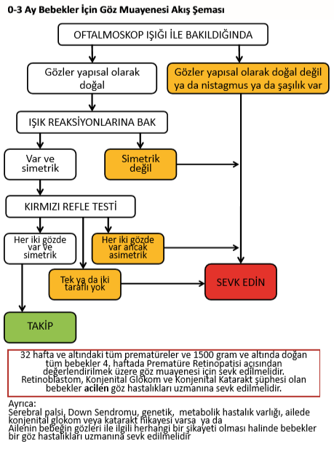

Slide 34
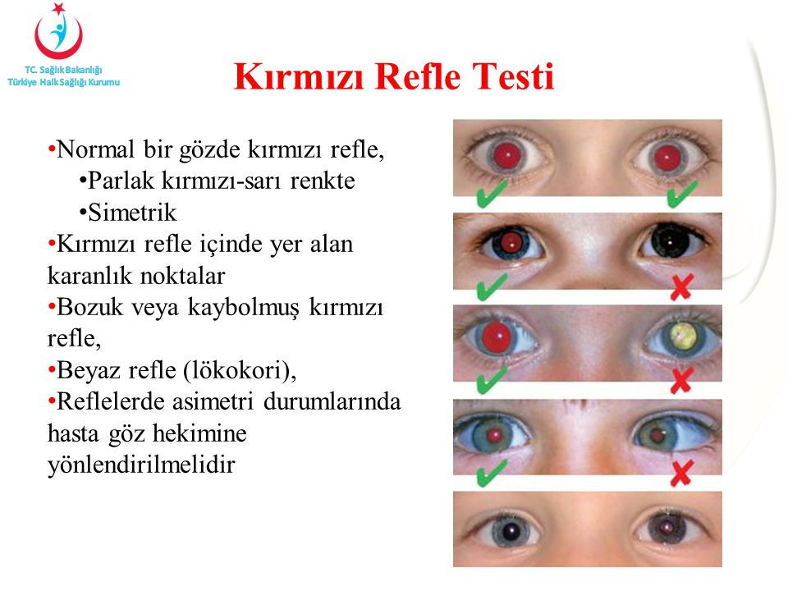
Notes:
Kırmızı refle testi
Direkt oftalmoskop lens gücü sıfır ayarında
Loş - karanlık bir odada
Dilate pupilla için
Önce her bir gözü ayrı ayrı
Yaklaşık 30-45 cm mesafeden
Sonra her iki gözünü aynı anda
Yaklaşık 90 cm mesafeden

Slide 35
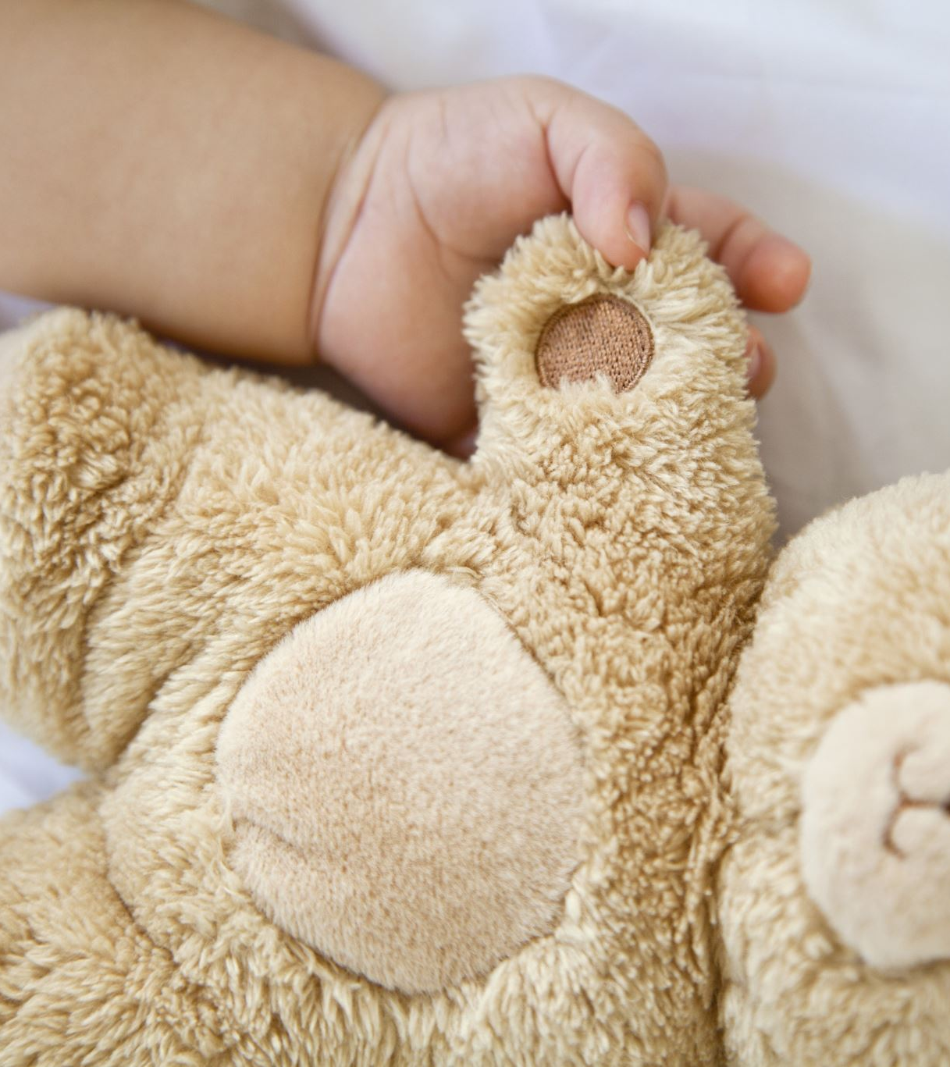
Anneye danışmanlık;
Emzirme
Göbek bakımı
Bebek bakımı
Bebekle sağlıklı iletişim
Uyku
El yıkama
Aşılamanın önemi ve hastalıklardan korunma,
Doktora hemen başvurmayı gerektiren durumlar (ateş, iyi emmeme, kusma, ishal, sarılık, uykuya meyil, vs)
Ailenin soruları varsa yanıtlanmalı ve ilgili broşürler verilmeli

Slide 36
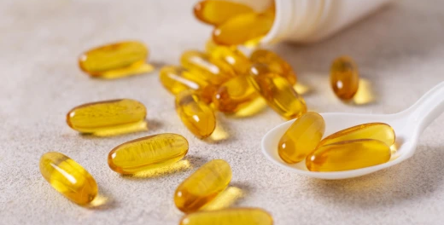
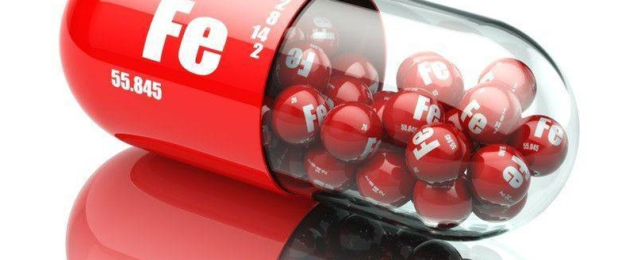
Lohusa izlemi
Annenin kendisi için Demir ve D vitamini kullanımı
Hemoglobin ölçümü
Kan basıncı ölçümü
Ateş ölçümü
Kanama kontrolü
Anneye aile planlaması danışmanlığı

Slide 37

D VİTAMİNİ DESTEĞİ
Bütün yeni doğanlara beslenme biçimine bakılmaksızın yaşamın ilk gününden itibaren günde 400 ünite D vitamini ağızdan verilmeli
Bir yaşından sonraki dönem için D vitamini ihtiyacı günde 600 ünite verilmeli
Notes:
D vit fotosu

Slide 38
15.- 41. GÜN ve 2. AY İZLEMLERİ
Kayıt sisteminde eksik bilgileri tamamla
Aşırı ağlama sorgula
Aşıları sorgula, eksikse tamamla
Yenidoğan taramalarını sorgula
D vitamini kullanma durumu sorgula

Slide 39
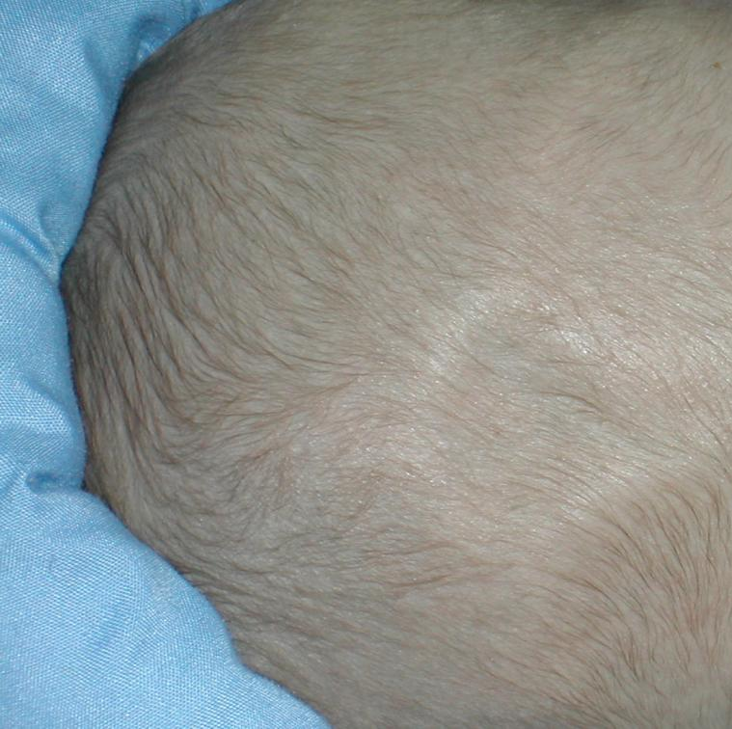
15.- 41. GÜN ve 2. AY İZLEMLERİ
Bebeğe tam bir sistemik muayene
Baş çevresi, boy ölçümü, persentil eğrisindeki durumu
Fontanel kontrolü → arka fontanel 6-8 hafta arası kapanır
Bebeğin genel görünümüne bakın
Doğuştan bir anomali
Solunum ve kardiyak muayene, nabızlar
Reflekslerin kontrolü
İşitme ve görme değerlendirmesi
Üreme organları
İdrar yolu enfeksiyonu varlığı
Notes:
Hareketli mi? - CanlŦ bir sesle aŒlŦyor mu? YanŦtŦnŦz hayŦr ise bebekte ciddi bir hastalŦk varlŦŒŦnŦ gösterir Enfeksiyon ve hipoglisemi baƔta olmak üzere nörolojik ve metabolik diŒer nedenlerin araƔtŦrŦlmasŦ için sevk edin
• Doğum sonrası ilk 5 günde % 5-10 oranında fizyolojik tartı kaybı olur. • İlk 6 ayda ortalama 20-30 g/gun (150-250 g/hafta); ikinci 6 ayda 15-20 g/gun (100-150 g/hafta); 12-24 ayda 50g/hafta tartı alımı olur; böylece yeterli tartı alımı olan bir bebek 5. ayda doğum ağırlığının 2 katı, 12. ayda 3 katı, 24. ayda 4 katına ulaşır.
Sağlıklı büyüyen bir çocuğun boyu ortalama olarak ilk 6 ayda: 8 cm/3 ay; ikinci 6 ayda: 4 cm/ 3 ay; 1-2 yaş arası: 10-12 cm/ yıl; 2-4 yaş arası: 7 cm/yıl; 4-10 yaş arası: 5-6 cm/yıl uzamaktadır. Bu hesaptan yola çıkarak, 1 yaşında doğum boyunun 1.5 katı; 4 yaşında 2 katı ve 12 yaşında da 3 katına ulaşması beklenir.
• Baş çevresi ortalama olarak ilk 3 ayda 2 cm/ay; ikinci 3 ayda 1 cm/ay; üçüncü-dördüncü 3 ayda 0.5 cm/ay büyür. • Yenidoğanda 35 cm. olan baş çevresi ortalama olarak 3. ayda 40.5 cm; 6. ayda 43 cm; ve 12. ayda 46 cm.ye ulaşır.

Slide 40
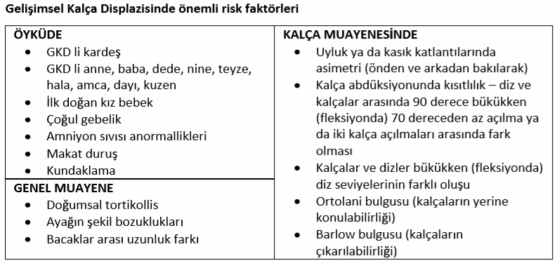
41. Gün izleminde GKD taraması;
Kalçayı oluşturan yapıların intrauterin oluşumları sırasında ya da çeşitli nedenlerle sonradan yapısal bozulma gösterdiği dinamik bir hastalık

Slide 41
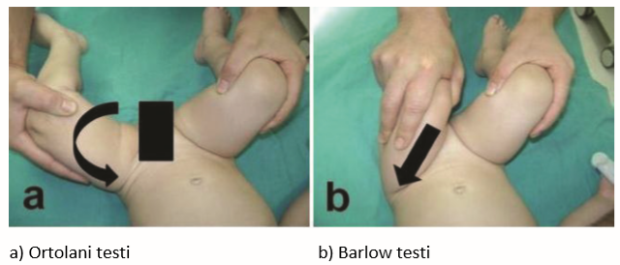
Ortolani testinde kalça 90 derece fleksiyondayken, abduksiyona alınırken kalçanın bir engelden atlayarak yerine girmesi ikinci ve üçüncü parmak uçlarıyla hissedilir.
Barlow testinde bakısı yapılan tarafta kalça fleksiyonu azaltılıp adduksiyona alınırken arkaya doğru nazikçe itilir ve asetabulumdan arkaya doğru çıkıp çıkmadığı ikinci ve üçüncü parmak uçlarıyla hissedilir .
Notes:
Barlow testinde bakısı yapılan tarafta kalça fleksiyonu azaltılıp adduksiyona alınırken arkaya doğru nazikçe itilir ve asetabulumdan arkaya doğru çıkıp çıkmadığı ikinci ve üçüncü parmak uçlarıyla hissedilir
Ortolani testinde kalça 90 derece fleksiyondayken, abduksiyona alınırken kalçanın bir engelden atlayarak yerine girmesi ikinci ve üçüncü parmak uçlarıyla hissedilir

Slide 42
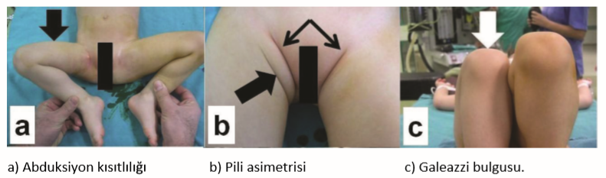

Slide 43
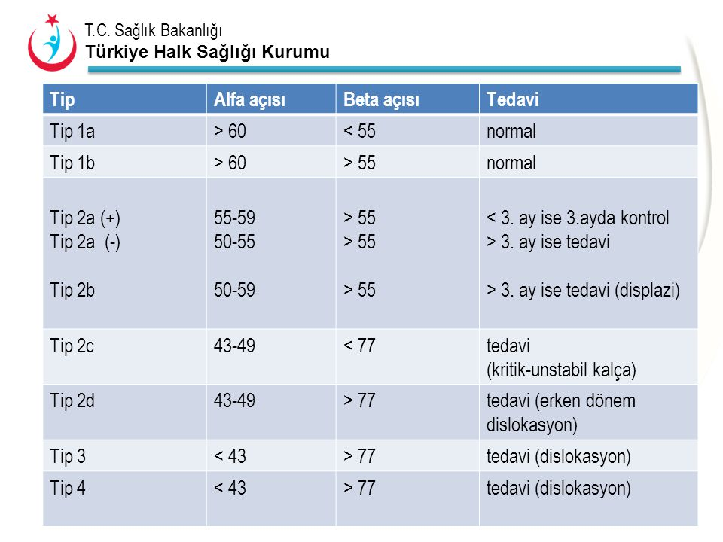

Slide 44
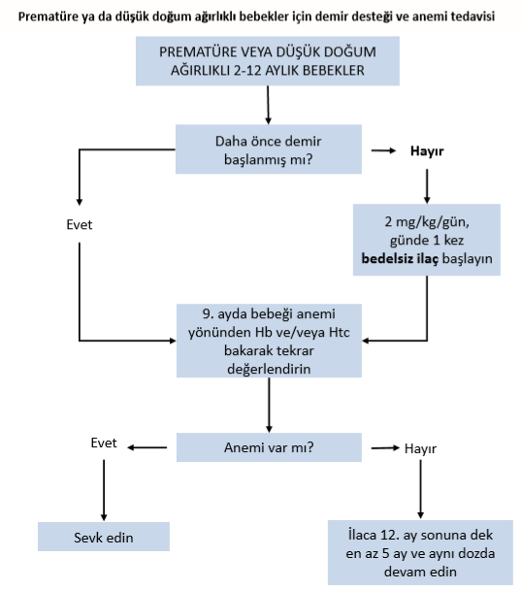

15.- 41. GÜN ve 2. AY İZLEMLERİ
Bebek prematüre ya da düşük doğum ağırlıklı ise ve daha önce başlanmamışsa uygun yönergeleri kullanarak bebeğe profilaktik demir başlayın

Slide 45
Anneye danışmanlık;
Emzirme
Bebek bakımı
Bebekle sağlıklı iletişim
Uyku
El yıkama
Aşılamanın önemi ve hastalıklardan korunma,
Doktora hemen başvurmayı gerektiren durumlar (ateş, iyi emmeme, kusma, ishal, sarılık, uykuya meyil, vs)
Ailenin soruları varsa yanıtlanmalı ve ilgili broşürler verilmeli
→Kontrol için randevu tarihini belirleyin (15 günlük bebek 41. gün, 41 günlük bebek 2. ay, 2 aylık bebek 3. ay izlemi için çağırılacaktır)

Slide 46
3. VE 4. AY İZLEMLERİ
Kayıt sisteminde eksik bilgileri tamamla
Emzirme durumu
Aşırı ağlama
Aşıları sorgula, eksikse tamamla
D vitamini kullanma durumu
GKD taramasını sorgula

Slide 47

3. VE 4. AY İZLEMLERİ
Bebeğe Tam Bir Sistemik Muayene
Baş çevresi, boy ölçümü, persentil eğrisindeki durumu
Fontanel kontrolü → arka fontanel 6-8 hafta arası kapanır
Bebeğin genel görünümüne bakın
Solunum ve kardiyak muayene, nabızlar
Reflekslerin kontrolü
İşitme ve görme değerlendirmesi
Üreme organları
İdrar yolu enfeksiyonu varlığı

Slide 48
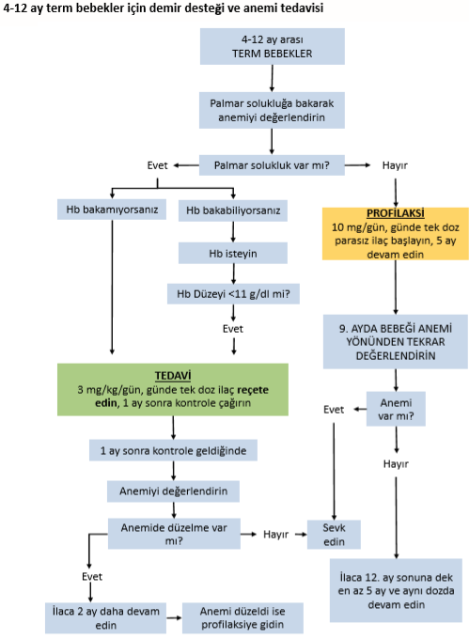
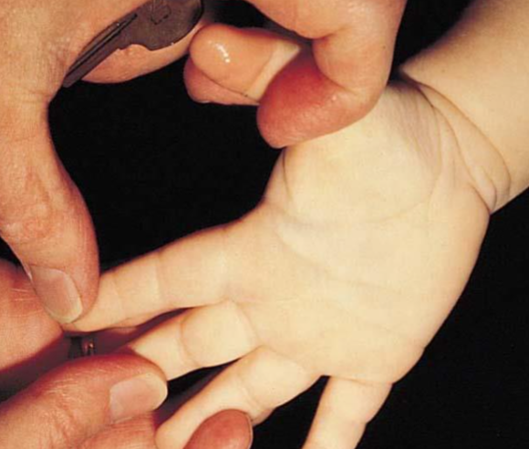
Notes:
Preparat fotosuu

Slide 49
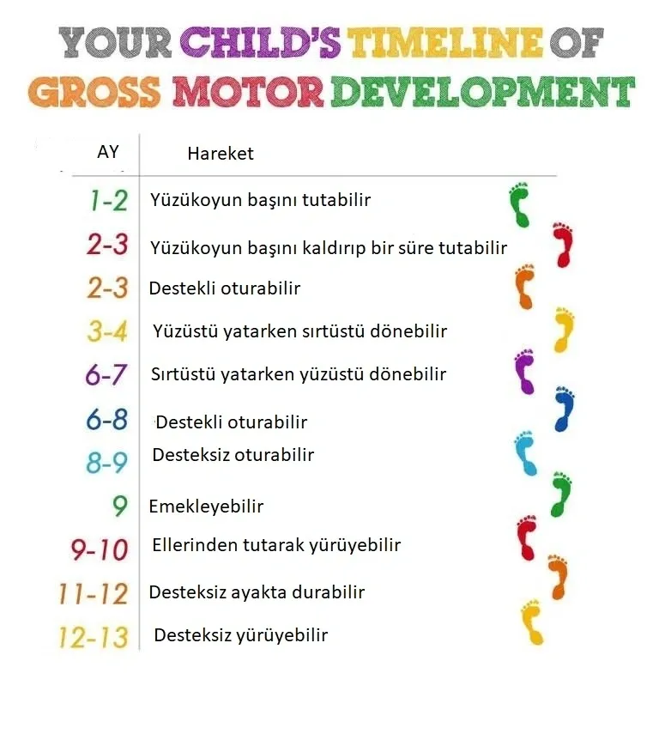

Slide 50
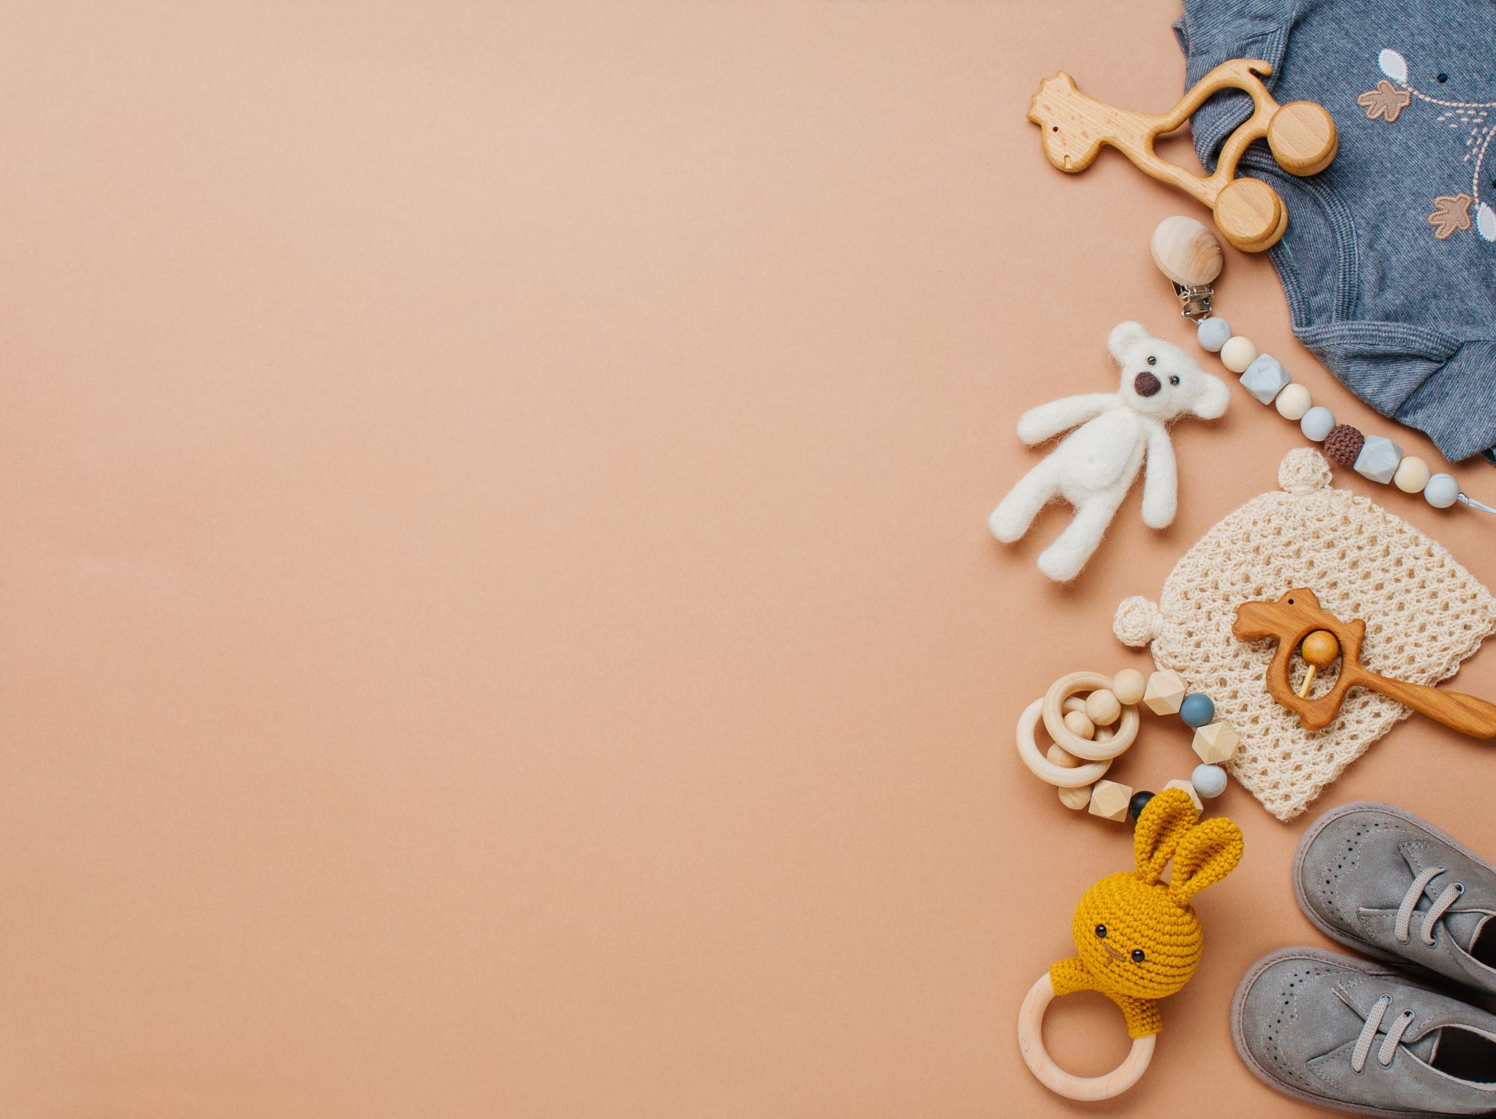
Anneye danışmanlık;
Emzirme
Bebek bakımı
Bebekle sağlıklı iletişim
Uyku
El yıkama
Kazalardan korunma
Diş sağlığı
Aile planlaması
Ailenin soruları varsa yanıtlanmalı ve ilgili broşürler verilmeli
→Kontrol için randevu tarihini belirleyin (3 aylık bebek 4 Aylık olduğunda, 4 aylık olan bebek 6 aylık izlemi için çağırılacaktır)

Slide 51
6., 9. ve 12. Ay İzlemleri
Kayıt sisteminde eksik bilgileri tamamla
Emzirme durumu
Aşıları sorgula, eksikse tamamla
D vitamini kullanma durumu
Demir kullanma durumu

Slide 52
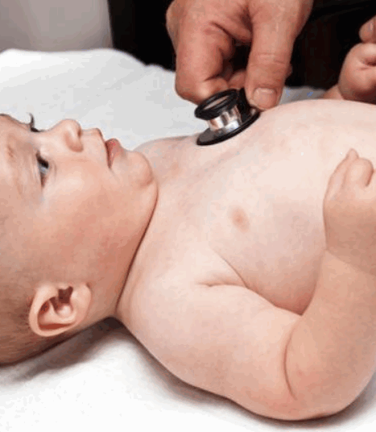
6., 9. ve 12. Ay İzlemleri
Bebeğe Tam Bir Sistemik Muayene
Baş çevresi, boy ölçümü, persentil eğrisindeki durumu
Fontanel kontrolü → arka fontanel 6-8 hafta arası kapanır
Bebeğin genel görünümüne bakın
Solunum ve kardiyak muayene, nabızlar
Reflekslerin kontrolü
İşitme ve görme değerlendirmesi
Üreme organları
İdrar yolu enfeksiyonu varlığı

Slide 53
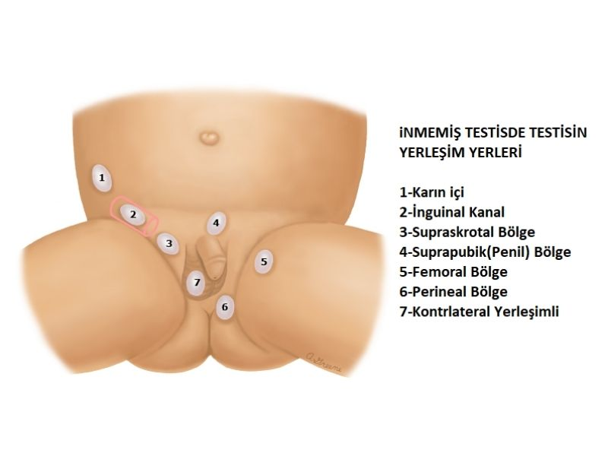
6 ay-1 yaş arası bebek takiplerinde en az bir kez inmemiş testis muayenesi yapılmalıdır

Slide 54
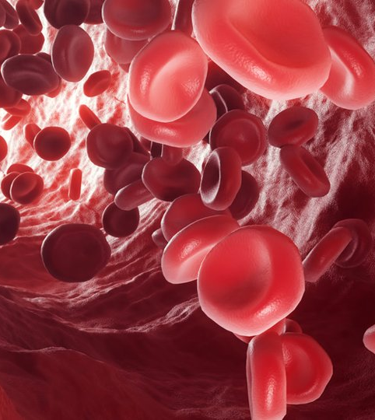
9. ay izleminde bebeğin anemisini değerlendirmek amacıyla Hb ve/veya Htc ölçümü yapın ve sonucunu sisteme kaydedilmelidir.

Slide 55
Anneye danışmanlık;
Emzirme
Ek gıda/tamamlayıcı beslenme
Bebek bakımı
Bebekle sağlıklı iletişim
Uyku
El yıkama
Kazalardan korunma
Diş sağlığı
Aile planlaması
Ailenin soruları varsa yanıtlanmalı ve ilgili broşürler verilmeli
Notes:
6-9-12 Ay 7zlemleri – Çocukta diƔlerin sürme dönemidir, buna baŒlŦ olarak yüzde kŦzarŦklŦk, salya artŦƔŦ, hafif ateƔ gözlenebileceŒini anne-babaya hatŦrlatŦn. AyrŦca diƔlerin çŦkacaŒŦ bölgede kŦzarma, ƔiƔlik, kaƔŦntŦ hissine baŒlŦ huzursuzluk olabileceŒini anlatŦn. Bu durumda temiz bir parmakla yapŦlan masajŦn veya bu amaçla üretilen diƔ kaƔŦyŦcŦlarŦn da bebeŒi rahatlatabileceŒini açŦklayŦn. – 6 aylŦkta 2alt kesici, 9 aylŦkta 4 (2 alt 2 üst ) kesiciler, 12 aylŦkta 8 (alt 4, üst 4 ) kesici diƔ mevcut olacaktŦr, bu tarihlerdeki sapmalarŦn önemi olmayacaŒŦnŦ aileye hatŦrlatŦn. DiƔlerin çŦkma zamanŦ deŒiƔken olmakla birlikte 12-18. aya kadar diƔlerin çŦkmamasŦ rikets, hipotiroidi Ɣüphesi uyandŦrmalŦdŦr. – DiƔ temizliŒinin anne-baba tarafŦndan aynŦ yöntemle temizlenmeye devam edilmesini kontrol edin, bir yaƔŦ itibariyle bebek diƔ fŦrçasŦ ve diƔ hekimiyle tanŦƔtŦrŦlmalarŦnŦ saŒlayŦn. Süren diƔler sabah ve akƔam beslenme sonrasŦ temiz Ŧslak tülbentle silinerek temizlemesini hatŦrlatŦn, küçük boy diƔ fŦrçasŦ kullanarak 1 yaƔŦndan itibaren çŦkan diƔlerin fŦrçalanmasŦnŦ önerin. – Bebeklerin 6. aydan itibaren bardak ve kaƔŦkla beslenmesi gerektiŒini hatŦrlatŦn. Bir yaƔŦndan itibaren parmak emme, yalancŦ emzik gibi alŦƔkanlŦklarŦ deŒerlendirilerek, aileleri alŦƔkanlŦklarŦn deŒiƔtirilmesi konusunda bilinçlendirin. Parmak emme alŦƔkanlŦŒŦ varsa emziŒe çevrilmesini, emziŒin bal, pekmez, reçel gibi tatlŦlara asla batŦrŦlmamasŦnŦ hatŦrlatŦn. – BebeŒin yürümeye baƔlama döneminde olabilecek kazalara karƔŦ uyarŦn.

Slide 56
13 -36 Ay Arası Çocuk İzlemleri
Kayıt sisteminde eksik bilgileri tamamla
Emzirme durumu
Aşıları sorgula, eksikse tamamla
Çocuğu anemi yönünden değerlendirilir.

Slide 57

13 -36 Ay Arası Çocuk İzlemleri
Çocuğa tam bir sistemik muayene
Baş çevresi, boy ölçümü, persentil eğrisindeki durumu
Fontanel kontrolü → ön fontanel 18 aya kadar kapanır
Çocuğun genel görünümüne bakın
Solunum ve kardiyak muayene, nabızlar
3 yaşında kan basıncı ölçümü
2 yaş ve üzerine hiperlipidemi riski değerlendirmesi
İşitme ve görme değerlendirmesi → 3 yaş görme keskinliği
Üreme organları
İdrar yolu enfeksiyonu varlığı

Slide 58
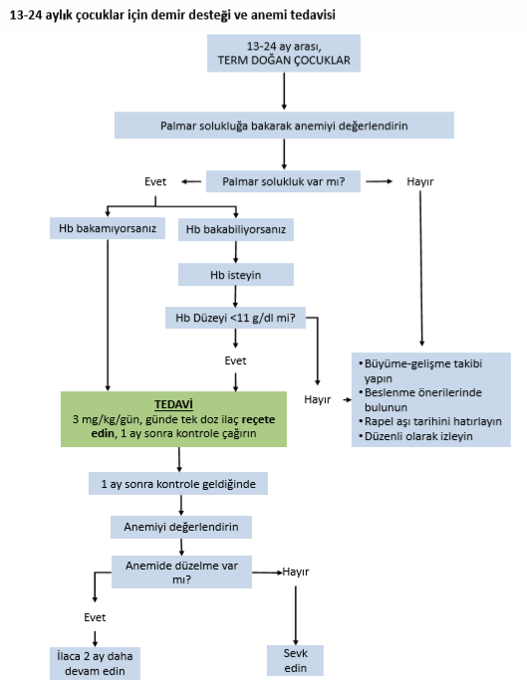
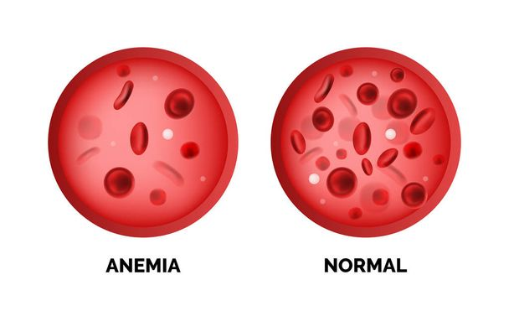

Slide 59

3 yaş ve üzerindeki çocuklarda, yılda bir kez olmak üzere kan basıncının düzenli olarak ölçülmesi önerilmekte
Çocuklarda ölçülen kan basıncının cins, yaş ve boya göre hazırlanmış kan basıncı tablosuna (National High Blood Pressure Education Program Working Group on High Blood Pressure in Children and Adolescents 2004) bakılarak değerlendirilmesi önerilmekte
Sistolik ve/veya diyastolik kan basıncının
<90 yüzdelik dilim → normal
90- <95 yüzdelik (ve her yaş için >120/80mmHg) → prehipertansiyon
>95-<99 yüzdelik + 5mmHg → evre 1 hipertansiyon
>99 yüzdelik + 5mmHg → evre 2 hipertansiyon

Slide 60

Hiperlipidemi taramasının iki yaşından itibaren risk altındaki tüm çocuklara uygulanması önerilmekte;

Slide 61




Slide 62

Risklerin erken dönemde tespiti için her çocuk 18. ay, 24. ay ve 3 yaşta mutlaka otizm spektrum bozukluğu yönünden değerlendirilmeli!

Slide 63



Slide 64


Slide 65
Anneye danışmanlık;
Emzirme → 2 yaşa kadar
Çocukla sağlıklı iletişim
Tuvalet eğitimi
Diş sağlığı
Önemli hastalık bulguları
Fiziksel aktivite
Üreme sağlığı
Ailenin soruları varsa yanıtlanmalı ve ilgili broşürler verilmeli
Notes:
r. Rektum ve anüsün bu özellikleri kazanmasŦ en erken 18. ayda, mesane ve üretranŦn ise 24. ayda gerçekleƔir.
Fiziksel belirtiler: kuru kalkma, gün içinde 2 saatten uzun kuru kalma, Ŧslak bez sayŦsŦnŦn azalmasŦ, düzenli barsak hareketlerinin varlŦŒŦ, oturma, çömelme, yürüme gibi hareketleri rahatça yapabilme, pantolonunu giyebilme, Ŧslak ve kuru arasŦndaki ayrŦmŦ fark edebilme gibi yetenekleri kazanmŦƔ olduŒuna iliƔkin belirtilerdir. Zihinsel belirtiler; SŦkŦƔtŦŒŦnŦ ifade edebilme, söylenenleri yapabilme, kaka ya da çiƔ geldiŒini fark etmedir. Ruhsal belirtiler; aile bireylerini taklit etmeye hevesli olma, anne ve babasŦnŦ memnun etmeye isteklilik, kakalŦ ya da Ŧslak beze katlanamama, 5-10 dakika tuvalette oturmaya razŦ olma, kendinden büyük çocuklarŦn nasŦl kaka yaptŦŒŦnŦ merak etme gibi davranŦƔlarŦn varlŦŒŦdŦr.
Uygun zaman olduŒuna karar verildikten sonra çocukla konu ile ilgili konuƔmalar yapŦlmalŦdŦr. Bu konuƔmalar, büyükler nereye yapŦyor, kuru kalma çok iyi bir Ɣeydir gibi konularŦ içerebilir. Bezini deŒiƔtirirken yeniden baŒlanmak istemediŒinde lazŦmlŦk ya da tuvaleti kullanmaya teƔvik edilebilir. Öykülerdeki kahramanlarŦn kakalarŦnŦ neye yaptŦŒŦna deŒinilebilir. ÇocuŒun konuya istekli olduŒu fark edildiŒinde lazŦmlŦk almaya birlikte gidilebilir. NasŦl kullanŦldŦŒŦ zorlayŦcŦ olmadan anlatŦlŦr. LazŦmlŦk onun odasŦnda durabilir kullanŦlacaŒŦ zaman banyoya götürülebilir. LazŦmlŦk ya da tuvaleti kullanan baƔka çocuklarŦ fark etmesi saŒlanabilir.
Tuvalet eŒitimi almŦƔ çocuklarda da 4-5 yaƔa dek kazalar olabilir. Stresli zamanlarda geri dönüƔler olabilir.

Slide 66
4-6 Yaş Arası Çocuk İzlemleri
Kayıt sisteminde eksik bilgileri tamamlanmalı
Aşıları sorgula, eksikse tamamlanmalı

Slide 67

4-6 yaş Arası Çocuk İzlemleri
Çocuğa tam bir sistemik muayene
Baş çevresi, boy ölçümü, persentil eğrisindeki durumu
Çocuğun genel görünümüne bakılmalı
Solunum ve kardiyak muayene, nabızlar değerlendirilmeli
Kan basıncı ölçümü (3 yaş üzerinde yılda 1 kez)
Hiperlipidemi riski değerlendirmesi
İşitme ve görme değerlendirmesi
→ ilköğretim 1.sınıfta işitme taraması sorgulanır
→ ilköğretim 1.sınıfa başladıysa görme taraması yapılır
Üreme organları
İdrar yolu enfeksiyonu varlığı

Slide 68

5. yaş izleminde çocuğun anemisini değerlendirmek amacıyla Hb ve/veya Htc ölçümü yapılmalı ve sonucunu sisteme kaydedilmeli

Slide 69
Anneye danışmanlık;
Yaşına uygun beslenme
Çocukla sağlıklı iletişim; isim-soyisim, adres vb bilgileri öğretmek
Okul öncesi eğitim- ilkokula başlama durumu
Diş sağlığı
Fiziksel aktivite
Üreme sağlığı
Ailenin soruları varsa yanıtlanmalı ve ilgili broşürler verilmeli

Slide 70
7-9 Yaş Arası Çocuk İzlemleri
Kayıt sisteminde eksik bilgileri tamamlanmalı
Aşıları sorgula, eksikse tamamlanmalı
Çocuğu anemi yönünden değerlendirilmeli

Slide 71
7-9 yaş Arası Çocuk İzlemleri
Çocuğa tam bir sistemik muayene
Baş çevresi, boy ölçümü, persentil eğrisindeki durumu
Çocuğun genel görünümüne bakılmalı
Solunum ve kardiyak muayene, nabızlar değerlendirilir
Kan basıncı ölçümü (3 yaş üzerinde yılda 1 kez)
Hiperlipidemi riski değerlendirmesi
İşitme ve görme değerlendirmesi
→ ilköğretim 1.sınıfta işitme taraması sorgula
→ ilköğretim 1.sınıfa başladıysa görme taraması yapılmalı
İdrar yolu enfeksiyonu varlığı
Kas-iskelet sistemi muayenesi

Slide 72

Notes:
Ergen ayakta yüzü doktora dönük olarak dururken inspeksiyon yapŦlŦr (gövdenin ve üst ekstremitelerin simetrisi)
2. Boynun öne fleksiyon, ekstensiyon, rotasyon ve lateral fleksiyonu deŒerlendirilir (servikal omurganŦn hareket kabiliyeti)
3. Dirence karƔŦ omuzlarŦ kaldŦrmasŦ istenir (trapezius gücü)
4. Dirence karƔŦ kollarŦ kaldŦrmasŦ istenir (deltoid gücü)
5. Omzun internal ve eksternal rotasyonu deŒerlendirilir (glenohumeral eklemin hareket kabiliyeti)
6. DirseŒin ekstensiyon ve fleksiyonuna bakŦlŦr (dirseklerin hareket kabiliyeti)
7. Dirsekler pron ve supin pozisyonda deŒerlendirilir (dirseklerin ve bileklerin hareket kabiliyeti
8. YumruŒu sŦkŦp parmaklarŦnŦ açmasŦ istenir (el ve parmaklarŦn hareket kabiliyeti)
9. 4 adŦm kaz yürüyüƔü yapmasŦ istenir (kalça ve dizlerin hareketi, güç ve denge)
10. Ergen ayakta arkasŦ doktora dönük olarak dururken inspeksiyon yapŦlŦr (gövdenin ve üst ekstremitelerin simetrisi)
11. Dizler düz halde geriye bükülmesi istenir (spondilozis, spondilolistezis)
12. Dizler düz halde, hem yüzü doktora dönük hem de sŦrtŦ dönükken, öne eŒilmesi istenir (totasik ve lumbosakral omurganŦn hareket kabiliyeti, omurga açŦsŦ ve hamstring esnekliŒi)
13. Alt ekstremitelerin ayakta iken ve quadriseps kasŦlŦ iken inspeksiyonu yapŦlŦr (hizalanma, simetri)
14. Parmak uçlarŦnda ardŦndan topuklarŦnŦn üzerinde durmasŦ istenir (baldŦr kaslarŦnŦn simetrisi, gücü ve denge)

Slide 73


Anneye danışmanlık;
Yaşına uygun beslenme
Çocukla sağlıklı iletişim
Diş sağlığı
Fiziksel aktivite
Üreme sağlığı
Ailenin soruları varsa yanıtlanmalı ve ilgili broşürler verilmeli

Slide 74
10-21 Yaş Arası Ergen/Genç İzlemleri
10-14 yaş erken ergenlik dönemi
15-18 yaş orta ergenlik dönemi
19-21 yaş ise geç ergenlik dönemi
→ Bu dönemlerin her birinde birer kez Hb/Htc ölçümü yapılmalı

Slide 75
HEEADSSS
Home (Ev) | Kimlerle, nerede yaşadığı, ilişkileri, kişisel sorunlarını evde kiminle paylaştığı
Education/Employment (Eğitim/İş) | Hem akademik hem sosyal, eş zamanlı iş
Eating (Yeme tutum) | Beden algısı, kendine güven, çok kısıtlayıcı diyetler, tıkınma atakları
Activities (Akranlarla aktivite) | Okul sonrası nerede, kimlerle, ne yapmaktan hoşlandığı, hobileri, spor ,bilgisayar/ sosyal medya
Drugs (Madde kullanımı) | Doğrudan değil, çevresindekiler öncelikli sorgulanmalı; varsa tür/süre/ortam. Steroid.
Sexuality (Cinsellik) | Romantik ilişki→cinsellik. İstismar. Güvenli cinsel ilişki detayları.
Suicidality (İntihar ve depresyon) | Uyku, iştah, umut, kaygı→ kendine zarar verme/ intihar direk sorgulanabilir, tedavi alma durumu
Safety (Güvenlik) | "Bu yaşadığın olay sana karşı işlenmiş bir suçtur, senin daha fazla zarar görmemen için bu durumu yetkili makamlara bildirmem gerekiyor"
Notes:
Psikososyal görüƔmenin yapŦlabilmesi için ergenin saŒlŦk ve bilinç durumunun yerinde olmasŦ gereklidir ve “HEEADSSS” görüƔmesi mutlaka ergenle yalnŦz yapŦlmalŦdŦr. GörüƔme baƔlamadan önce ergene gizlilik ilkeleri ayrŦntŦlŦ olarak açŦklanmalŦdŦr. “HEEADSSS” görüƔmesi ortalama 20-30 dakika arasŦnda sürmektedir. GörüƔme sŦrasŦnda mutlaka açŦk uçlu sorular sorulmalŦ ve kesin yargŦlardan kaçŦnŦlmalŦdŦr. Bazen görüƔme sŦrasŦnda tespit edilen probleme yönelik ayrŦntŦlŦ deŒerlendirilme yapŦlmasŦ gerektiŒinden, diŒer psikososyal gözden geçirmeler yapŦlamayabilir. Böyle durumlarda hekimler ilk görüƔmede ergenden tüm bilgileri alamayabilir ve takip eden görüƔmeler sŦrasŦnda daha ayrŦntŦlŦ bilgi edinebilirler.

Slide 76
10-21 Yaş Arası Ergen/Genç İzlemleri
Tam bir sistemik muayene
Her aşamada işlem ve bulgular ile ilgili bilgilendirilir
Kilo, boy ölçümü, persentil eğrisindeki durumu ; boy-kilo hakkında soru/sorunlar
Solunum ve kardiyak muayene, nabızlar
Kan basıncı ölçümü
Hiperlipidemi riski değerlendirmesi
Genito üriner sistem → fiziksel gelişmişlik düzeyini belirlemek için Tanner evrelemesi;
kartı gence vererek kendisini hangi evrede gördüğü → gerektiğinde muayene
Kas-iskelet sistemi muayenesi

Slide 77
Ergenlerde Boyun Değerlendirilmesi
Kızlar ergenliğin erken; erkekler ise orta – geç evrelerinde boy sıçraması yaşar
Büyümenin tamamlanmasında → takvim yaşından ziyade kemik yaşı önemlidir
Kemik yaşı kızlarda 15 – 16
erkeklerde 17 – 18 → epifizler tamamen kapanmış ve final boya ulaşılmıştır
kız çocuk = anne boyu + baba boyu – 13 /2
erkek çocuk = anne boyu + baba boyu + 13 / 2
Notes:
Aile hekimlerinin deŒerlendirmesi gereken bir baƔka durum ergenin boyunun genetik potansiyeline uygun olup olmadŦŒŦdŦr. Ölçülen boy persentili ile hedef boy (HB) persentili aynŦ büyüme eŒrisi üzerinde iƔaretlenmeli ve hastanŦn o anki boyu kŦsa olmasa bile hedef boyu ile arasŦnda iki persentil eŒrisinden daha fazla bir aralŦk varsa ergen genetiŒine göre kŦsa olarak kabul edilmeli ve ileri inceleme için hastaneye sevk edilmelidir. Hedef boy: (anne boyu + baba boyu+/-13): 2 formülü ile (kŦzlar için – 13, erkekler için + 13) kolayca hesaplanabilir. Bu konuyu bir örmekle pekiƔtirmemiz gerekirse; ergenin o an ölçülen boyu %10 da, hedef boy %75’de ise ergen ile ailesi arasŦnda üç persentil eŒrisi kayŦp vardŦr. HastanŦn boyu kŦsa olmasa bile genetiŒinin gerisinde olduŒundan araƔtŦrŦlmasŦ gerekir. Boy kŦsalŦŒŦ büyüme geriliŒini deŒerlendirirken, diŒer bir parametre ise düzenli takip ediliyorsa büyüme hŦzŦ takibidir. 7zlemde boy normalin içerisinde olsa dahi büyüme eŒrilerinde izlemde 2 persentil eŒrisi düƔüren ergende boy duraklamŦƔtŦr ve mutlaka araƔtŦrŦlmasŦ gereken bir durumdur.
Sonuç olarak genellikle fiziksel olarak saŒlŦklŦ bir dönem olan ergenlikte boy kŦsalŦŒŦ yakŦnmasŦ ile baƔvuran hastalarŦn boy ve vücut aŒŦrlŦklarŦnŦn deŒerlendirilerek öncelikle boy kŦsalŦŒŦ olup olmadŦŒŦ, genetik boy potansiyeline ve uzama hŦzŦna göre normalin dŦƔŦnda bir durum olup olmadŦŒŦ yukarŦda verilen bilgiler ŦƔŦŒŦnda saptanmalŦdŦr. BaƔta puberte muayenesi olmak üzere tam sistemik muayenenin yapŦlmasŦ ve elde edilen tüm verilerin birlikte yorumlanmasŦ sonucunda boy kŦsalŦŒŦ olan, büyüme hŦzŦ yetersiz ve genetiŒinin gerisinde boya sahip olan ergenlerin ileri inceleme için çocuk endokrinoloji uzmanŦna sevk edilmesi uygun olacaktŦr.

Slide 78

Pubertal gelişim
Pubertal bulguların erkeklerde 9 yaş, kızlarda ise 8 yaşından önce başlaması → erken puberte
Pubertenin ilk bulgusu; kızlarda → meme gelişimi
erkeklerde → testis volümünün prader orşiodometresi ile >4mL
Kızlarda zirve büyüme hızı meme gelişimi Evre 2-3’de, erkeklerde testis volümleri 10-15 ml (Evre 3) ulaştığında gözlenmektedir.
Erkeklerde 14 yaş, kızlarda 13 yaş doldurulmasına rağmen pubertenin başlamaması→ gecikmiş puberte

Slide 79


Slide 80


Slide 81

Gence aşağıdaki konularda danışmanlık verilebilir;
Fiziksel büyüme ve gelişme,
Psikolojik gelişme,
Sosyal gelişme,
Kişisel temizlik,
Beslenme,
Fiziksel aktivite,
Üreme sağlığı,
Sigara, alkol, madde kullanımı,
Kaza ve yaralanma,
Şiddet davranışları konularında danışmanlık verilmeli

Slide 82


Slide 83


Slide 84
ÖZET
Topuk kanı taramaları
Gelişimsel kalça displazisi
Görme taramaları
İşitme taramaları
Demir eksikliği anemisi
idrar yolu enfeksiyonu
Kan basıncı
Hiperlipidemi

